Slide 1
Bits, Bytes, and Integers
CENG331 - Computer Organization
Adapted from slides of the textbook: http://csapp.cs.cmu.edu/

Slide 2
Warmup
There are 10 kinds of people in the world: Those who know binary numbers, and those who don’t!

Slide 3
Warmup
There are 3 kinds of people in the world: Those who can count and those who can’t!

Slide 4
Hello World!
What happens under the hood?

Slide 5
hello.c
#include <stdio.h>
int main() {
printf(“Hello World”);
}

Slide 6
Compilation of hello.c
printf.o
Pre-
processor
(cpp)‏
Compiler
(cc1)‏
Assembler
(as)‏
Linker
(ld)‏
hello.c
hello.i
hello.s
hello.o
hello
Source
program
(text)‏
Modified
source
program
(text)‏
Assembly
program
(text)‏
Relocatable
object
programs
(binary)‏
Executable
object
program
(binary)‏

Slide 7
Preprocessing
Pre-
processor
(cpp)‏
hello.c
hello.i
Source
program
(text)‏
Modified
source
program
(text)‏
# 1 "hello.c"
# 1 "<built-in>"
# 1 "<command line>"
# 1 "hello.c"
# 1 "/usr/include/stdio.h" 1 3 4
……………………………………..
typedef unsigned char __u_char;
typedef unsigned short int __u_short;
typedef unsigned int __u_int;
typedef unsigned long int __u_long;
………………………………………..
int main() {
printf(“Hello World”);
}
#include <stdio.h>
int main() {
printf(“Hello World”);
}
cpp hello.c > hello.i

Slide 8
Compiler
# 1 "hello.c"
# 1 "<built-in>"
# 1 "<command line>"
# 1 "hello.c"
# 1 "/usr/include/stdio.h" 1 3 4
……………………………………..
typedef unsigned char __u_char;
typedef unsigned short int __u_short;
typedef unsigned int __u_int;
typedef unsigned long int __u_long;
………………………………………..
int main() {
printf(“Hello World”);
}
.file "hello.c"
.section .rodata
.LC0:
.string "Hello World"
.text
.globl main
.type main, @function
main:
pushl %ebp
movl %esp, %ebp
subl $8, %esp
andl $-16, %esp
movl $0, %eax
addl $15, %eax
addl $15, %eax
shrl $4, %eax
sall $4, %eax
subl %eax, %esp
subl $12, %esp
pushl $.LC0
call printf
addl $16, %esp
leave
ret
.size main, .-main
.section .note.GNU-stack,"",@progbits
.ident "GCC: (GNU) 3.4.1"
Compiler
(cc1)‏
hello.i
hello.s
gcc -Wall -S hello.i > hello.s

Slide 9
Assembler
.file "hello.c"
.section .rodata
.LC0:
.string "Hello World"
.text
.globl main
.type main, @function
main:
pushl %ebp
movl %esp, %ebp
subl $8, %esp
andl $-16, %esp
movl $0, %eax
addl $15, %eax
addl $15, %eax
shrl $4, %eax
sall $4, %eax
subl %eax, %esp
subl $12, %esp
pushl $.LC0
call printf
addl $16, %esp
leave
ret
.size main, .-main
.section .note.GNU-stack,"",@progbits
.ident "GCC: (GNU) 3.4.1"
Assembler
(as)‏
hello.s
hello.o
0000500 nul nul nul nul esc nul nul nul ht nul nul nul nul nul nul nul
0000520 nul nul nul nul d etx nul nul dle nul nul nul ht nul nul nul
0000540 soh nul nul nul eot nul nul nul bs nul nul nul % nul nul nul
0000560 soh nul nul nul etx nul nul nul nul nul nul nul d nul nul nul
0000600 nul nul nul nul nul nul nul nul nul nul nul nul eot nul nul nul
0000620 nul nul nul nul + nul nul nul bs nul nul nul etx nul nul nul
0000640 nul nul nul nul d nul nul nul nul nul nul nul nul nul nul nul
0000660 nul nul nul nul eot nul nul nul nul nul nul nul 0 nul nul nul
0000700 soh nul nul nul stx nul nul nul nul nul nul nul d nul nul nul
0000720 ff nul nul nul nul nul nul nul nul nul nul nul soh nul nul nul
0000740 nul nul nul nul 8 nul nul nul soh nul nul nul nul nul nul nul
0000760 nul nul nul nul p nul nul nul nul nul nul nul nul nul nul nul
0001000 nul nul nul nul soh nul nul nul nul nul nul nul H nul nul nul
0001020 soh nul nul nul nul nul nul nul nul nul nul nul p nul nul nul
0001040 2 nul nul nul nul nul nul nul nul nul nul nul soh nul nul nul
0001060 nul nul nul nul dc1 nul nul nul etx nul nul nul nul nul nul nul
0001100 nul nul nul nul " nul nul nul Q nul nul nul nul nul nul nul
0001120 nul nul nul nul soh nul nul nul nul nul nul nul soh nul nul nul
0001140 stx nul nul nul nul nul nul nul nul nul nul nul , stx nul nul
0001160 sp nul nul nul nl nul nul nul bs nul nul nul eot nul nul nul
0001200 dle nul nul nul ht nul nul nul etx nul nul nul nul nul nul nul
0001220 nul nul nul nul L etx nul nul nak nul nul nul nul nul nul nul
0001240 nul nul nul nul soh nul nul nul nul nul nul nul nul nul nul nul
0001260 nul nul nul nul nul nul nul nul nul nul nul nul soh nul nul nul
0001300 nul nul nul nul nul nul nul nul eot nul q del nul nul nul nul
0001320 nul nul nul nul nul nul nul nul etx nul soh nul nul nul nul nul
0001340 nul nul nul nul nul nul nul nul etx nul etx nul nul nul nul nul
0001360 nul nul nul nul nul nul nul nul etx nul eot nul nul nul nul nul
0001400 nul nul nul nul nul nul nul nul etx nul enq nul nul nul nul nul
0001420 nul nul nul nul nul nul nul nul etx nul ack nul nul nul nul nul
0001440 nul nul nul nul nul nul nul nul etx nul bel nul ht nul nul nul
0001460 nul nul nul nul . nul nul nul dc2 nul soh nul so nul nul nul
0001500 nul nul nul nul nul nul nul nul dle nul nul nul nul h e l
0001520 l o . c nul m a i n nul p r i n t f
0001540 nul nul nul nul sp nul nul nul soh enq nul nul % nul nul nul
0001560 stx ht nul nul
0001564
as hello.s -o hello.o
od –a hello.o

Slide 10
Linker
printf.o
Linker
(ld)‏
hello.o
hello
Relocatable
object
programs
(binary)‏
Executable
object
program
(binary)‏
0000500 nul nul nul nul esc nul nul nul ht nul nul nul nul nul nul nul
0000520 nul nul nul nul d etx nul nul dle nul nul nul ht nul nul nul
0000540 soh nul nul nul eot nul nul nul bs nul nul nul % nul nul nul
0000560 soh nul nul nul etx nul nul nul nul nul nul nul d nul nul nul
0000600 nul nul nul nul nul nul nul nul nul nul nul nul eot nul nul nul
0000620 nul nul nul nul + nul nul nul bs nul nul nul etx nul nul nul
0000640 nul nul nul nul d nul nul nul nul nul nul nul nul nul nul nul
0000660 nul nul nul nul eot nul nul nul nul nul nul nul 0 nul nul nul
0000700 soh nul nul nul stx nul nul nul nul nul nul nul d nul nul nul
0000720 ff nul nul nul nul nul nul nul nul nul nul nul soh nul nul nul
0000740 nul nul nul nul 8 nul nul nul soh nul nul nul nul nul nul nul
0000760 nul nul nul nul p nul nul nul nul nul nul nul nul nul nul nul
0001000 nul nul nul nul soh nul nul nul nul nul nul nul H nul nul nul
0001020 soh nul nul nul nul nul nul nul nul nul nul nul p nul nul nul
0001040 2 nul nul nul nul nul nul nul nul nul nul nul soh nul nul nul
0001060 nul nul nul nul dc1 nul nul nul etx nul nul nul nul nul nul nul
0001100 nul nul nul nul " nul nul nul Q nul nul nul nul nul nul nul
0001120 nul nul nul nul soh nul nul nul nul nul nul nul soh nul nul nul
0001140 stx nul nul nul nul nul nul nul nul nul nul nul , stx nul nul
0001160 sp nul nul nul nl nul nul nul bs nul nul nul eot nul nul nul
0001200 dle nul nul nul ht nul nul nul etx nul nul nul nul nul nul nul
0001220 nul nul nul nul L etx nul nul nak nul nul nul nul nul nul nul
0001240 nul nul nul nul soh nul nul nul nul nul nul nul nul nul nul nul
0001260 nul nul nul nul nul nul nul nul nul nul nul nul soh nul nul nul
0001300 nul nul nul nul nul nul nul nul eot nul q del nul nul nul nul
0001320 nul nul nul nul nul nul nul nul etx nul soh nul nul nul nul nul
0001340 nul nul nul nul nul nul nul nul etx nul etx nul nul nul nul nul
0001360 nul nul nul nul nul nul nul nul etx nul eot nul nul nul nul nul
0001400 nul nul nul nul nul nul nul nul etx nul enq nul nul nul nul nul
0001420 nul nul nul nul nul nul nul nul etx nul ack nul nul nul nul nul
0001440 nul nul nul nul nul nul nul nul etx nul bel nul ht nul nul nul
0001460 nul nul nul nul . nul nul nul dc2 nul soh nul so nul nul nul
0001500 nul nul nul nul nul nul nul nul dle nul nul nul nul h e l
0001520 l o . c nul m a i n nul p r i n t f
0001540 nul nul nul nul sp nul nul nul soh enq nul nul % nul nul nul
0001560 stx ht nul nul
0001564
gcc hello.o –o hello
0000000 del E L F soh soh soh nul nul nul nul nul nul nul nul nul
0000020 stx nul etx nul soh nul nul nul @ stx eot bs 4 nul nul nul
0000040 X cr nul nul nul nul nul nul 4 nul sp nul bel nul ( nul
0000060 ! nul rs nul ack nul nul nul 4 nul nul nul 4 nul eot bs
0000100 4 nul eot bs ` nul nul nul ` nul nul nul enq nul nul nul
0000120 eot nul nul nul etx nul nul nul dc4 soh nul nul dc4 soh eot bs
0000140 dc4 soh eot bs dc3 nul nul nul dc3 nul nul nul eot nul nul nul
0000160 soh nul nul nul soh nul nul nul nul nul nul nul nul nul eot bs
0000200 nul nul eot bs bs eot nul nul bs eot nul nul enq nul nul nul
0000220 nul dle nul nul soh nul nul nul bs eot nul nul bs dc4 eot bs
0000240 bs dc4 eot bs nul soh nul nul eot soh nul nul ack nul nul nul
0000260 nul dle nul nul stx nul nul nul dc4 eot nul nul dc4 dc4 eot bs
0000300 dc4 dc4 eot bs H nul nul nul H nul nul nul ack nul nul nul
0000320 eot nul nul nul eot nul nul nul ( soh nul nul ( soh eot bs
0000340 ( soh eot bs sp nul nul nul sp nul nul nul eot nul nul nul
0000360 eot nul nul nul Q e t d nul nul nul nul nul nul nul nul
0000400 nul nul nul nul nul nul nul nul nul nul nul nul ack nul nul nul
0000420 eot nul nul nul / l i b / l d - l i n u
0000440 x . s o . 2 nul nul eot nul nul nul dle nul nul nul
0000460 soh nul nul nul G N U nul nul nul nul nul stx nul nul nul
0000500 stx nul nul nul enq nul nul nul etx nul nul nul ack nul nul nul
0000520 enq nul nul nul soh nul nul nul etx nul nul nul nul nul nul nul
0000540 nul nul nul nul nul nul nul nul stx nul nul nul nul nul nul nul
……………………………………………………………………………..
od –a hello

Slide 11
Finally…
$ gcc hello.o -o hello
$ ./hello
Hello World$

Slide 12
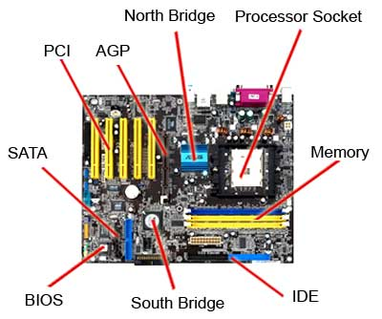
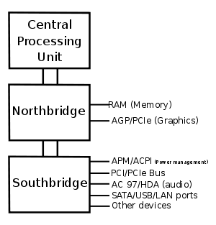
How do you say “Hello World”?

Slide 13
Typical Organization of System
CPU
Register file
ALU
PC
System bus
Memory bus
Main
memory
Bus interface
I/O
bridge
I/O bus
Expansion slots for
other devices such
as network adapters
USB
controller
Graphics
adapter
Disk
controller
Mouse
Keyboard
Display
Disk
hello executable
stored on disk

Slide 14
CPU
Reading hello command from keyboard
Register file
ALU
PC
System bus
Memory bus
Main
memory
Bus interface
I/O
bridge
"hello"
I/O bus
Expansion slots for
other devices such
as network adapters
USB
controller
Graphics
adapter
Disk
controller
Mouse
Keyboard
Display
Disk
User
types
"hello"

Slide 15
Today: Bits, Bytes, and Integers
Representing information as bits
Bit-level manipulations
Integers
  Representation: unsigned and signed
  Conversion, casting
  Expanding, truncating
  Addition, negation, multiplication, shifting
  Summary
Representations in memory, pointers, strings

Slide 16
Everything is bits
Each bit is 0 or 1
By encoding/interpreting sets of bits in various ways
  Computers determine what to do (instructions)
  … and represent and manipulate numbers, sets, strings, etc…
Why bits? Electronic Implementation
  Easy to store with bistable elements
  Reliably transmitted on noisy and inaccurate wires
0
1
0
1.1V
0.9V
0.2V
0.0V

Slide 17
For example, can count in binary
Base 2 Number Representation
  Represent 15213₁₀ as 11101101101101₂
  Represent 1.20₁₀ as 1.0011001100110011[0011]…₂
  Represent 1.5213 X 10⁴ as 1.1101101101101₂ X 2¹³

Slide 18
Encoding Byte Values
Byte = 8 bits
  Binary 000000002 to 111111112
  Decimal: 010 to 25510
  Hexadecimal 0016 to FF16
    Base 16 number representation
    Use characters ‘0’ to ‘9’ and ‘A’ to ‘F’
    Write FA1D37B16 in C as
      0xFA1D37B
      0xfa1d37b
        Convert in 4-bit groups
Decimal
Hex
Binary
0
0
0000
1
1
0001
2
2
0010
3
3
0011
4
4
0100
5
5
0101
6
6
0110
7
7
0111
8
8
1000
9
9
1001
A
10
1010
B
11
1011
C
12
1100
D
13
1101
E
14
1110
F
15
1111

Slide 19
Example Data Representations
C Data Type | Typical 32-bit | Typical 64-bit | x86-64
char | 1 | 1 | 1
short | 2 | 2 | 2
int | 4 | 4 | 4
long | 4 | 8 | 8
float | 4 | 4 | 4
double | 8 | 8 | 8
long double | − | − | 10/16
pointer | 4 | 8 | 8

Slide 20
Today: Bits, Bytes, and Integers
Representing information as bits
Bit-level manipulations
Integers
  Representation: unsigned and signed
  Conversion, casting
  Expanding, truncating
  Addition, negation, multiplication, shifting
  Summary
Representations in memory, pointers, strings

Slide 21
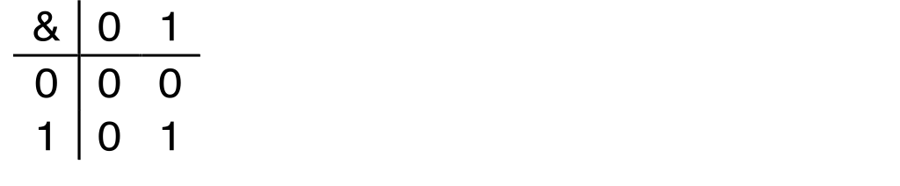
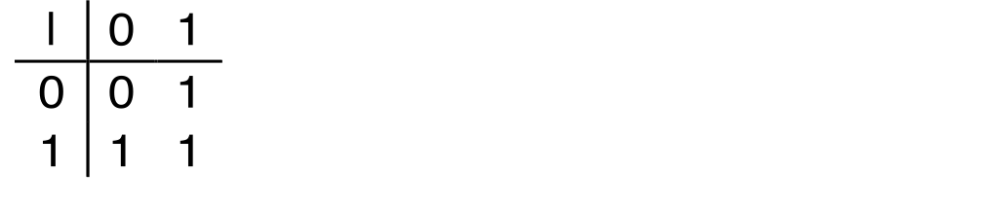
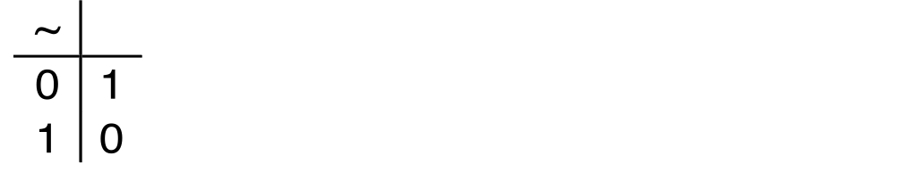
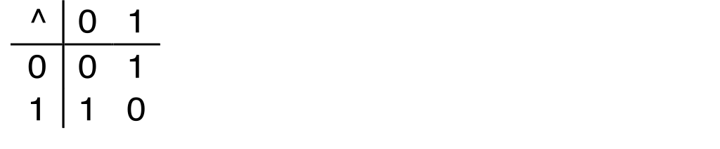
Boolean Algebra
Developed by George Boole in 19th Century
  Algebraic representation of logic
    Encode “True” as 1 and “False” as 0
And
A&B = 1 when both A=1 and B=1
Or
A|B = 1 when either A=1 or B=1
Not
~A = 1 when A=0
Exclusive-Or (Xor)
A^B = 1 when either A=1 or B=1, but not both

Slide 22
General Boolean Algebras
Operate on Bit Vectors
  Operations applied bitwise
All of the Properties of Boolean Algebra Apply
01101001
& 01010101
01000001
01101001
| 01010101
01111101
01101001
^ 01010101
00111100
~ 01010101
10101010
01000001
01111101
00111100
10101010

Slide 23
Example: Representing & Manipulating Sets
Representation
  Width w bit vector represents subsets of {0, …, w–1}
  a_{j} = 1 if j ∈ A
    01101001 { 0, 3, 5, 6 }
    76543210
    01010101 { 0, 2, 4, 6 }
    76543210
Operations
  & Intersection 01000001 { 0, 6 }
  | Union 01111101 { 0, 2, 3, 4, 5, 6 }
  ^ Symmetric difference 00111100 { 2, 3, 4, 5 }
  ~ Complement 10101010 { 1, 3, 5, 7 }

Slide 24
Bit-Level Operations in C
Operations &, |, ~, ^ Available in C
  Apply to any “integral” data type
    long, int, short, char, unsigned
  View arguments as bit vectors
  Arguments applied bit-wise
Examples (Char data type)
  ~0x41 = 0xBE
    ~010000012 = 101111102
  ~0x00 = 0xFF
    ~000000002 = 111111112
  0x69 & 0x55 = 0x41
    011010012 & 010101012 = 010000012
  0x69 | 0x55 = 0x7D
    011010012 | 010101012 = 011111012

Slide 25
Contrast: Logic Operations in C
Contrast to Logical Operators
  &&, ||, !
    View 0 as “False”
    Anything nonzero as “True”
    Always return 0 or 1
    Early termination
Examples (char data type)
  !0x41 = 0x00
  !0x00 = 0x01
  !!0x41 = 0x01
  0x69 && 0x55 = 0x01
  0x69 || 0x55 = 0x01
  p && *p (avoids null pointer access due to lazy evaluation)

Slide 26
Contrast: Logic Operations in C
Contrast to Logical Operators
  &&, ||, !
    View 0 as “False”
    Anything nonzero as “True”
    Always return 0 or 1
    Early termination
Examples (char data type)
  !0x41 = 0x00
  !0x00 = 0x01
  !!0x41 = 0x01
  0x69 && 0x55 = 0x01
  0x69 || 0x55 = 0x01
  p && *p (avoids null pointer access)
Watch out for && vs. & (and || vs. |)…
one of the more common oopsies in
C programming

Slide 27
Shift Operations
Argument x
01100010
<< 3
00010000
00010000
Log. >> 2
00011000
00011000
Left Shift: x << y
  Shift bit-vector x left y positions
      Throw away extra bits on left
    Fill with 0’s on right
Right Shift: x >> y
  Shift bit-vector x right y positions
    Throw away extra bits on right
  Logical shift
    Fill with 0’s on left
  Arithmetic shift
    Replicate most significant bit on right
Undefined Behavior
  Shift amount < 0 or ≥ word size
Arith. >> 2
00011000
00011000
Argument x
10100010
<< 3
00010000
00010000
Log. >> 2
00101000
00101000
Arith. >> 2
11101000
11101000
C, however, has only one right shift operator, >>. Many C compilers choose which right shift to perform depending on what type of integer is being shifted; often signed integers are shifted using the arithmetic shift, and unsigned integers are shifted using the logical shift.

Slide 28
Shift Operations
Argument x
01100010
<< 3
00010000
00010000
00010000
Log. >> 2
00011000
00011000
00011000
Left Shift: x << y
  Shift bit-vector x left y positions
      Throw away extra bits on left
    Fill with 0’s on right
Right Shift: x >> y
  Shift bit-vector x right y positions
    Throw away extra bits on right
  Logical shift
    Fill with 0’s on left
  Arithmetic shift
    Replicate most significant bit on right
Undefined Behavior
  Shift amount < 0 or ≥ word size
Arith. >> 2
00011000
00011000
00011000
Argument x
10100010
<< 3
00010000
00010000
00010000
Log. >> 2
00101000
00101000
00101000
Arith. >> 2
11101000
11101000
11101000
C, however, has only one right shift operator, >>. Many C compilers choose which right shift to perform depending on what type of integer is being shifted; often signed integers are shifted using the arithmetic shift, and unsigned integers are shifted using the logical shift.

Slide 29
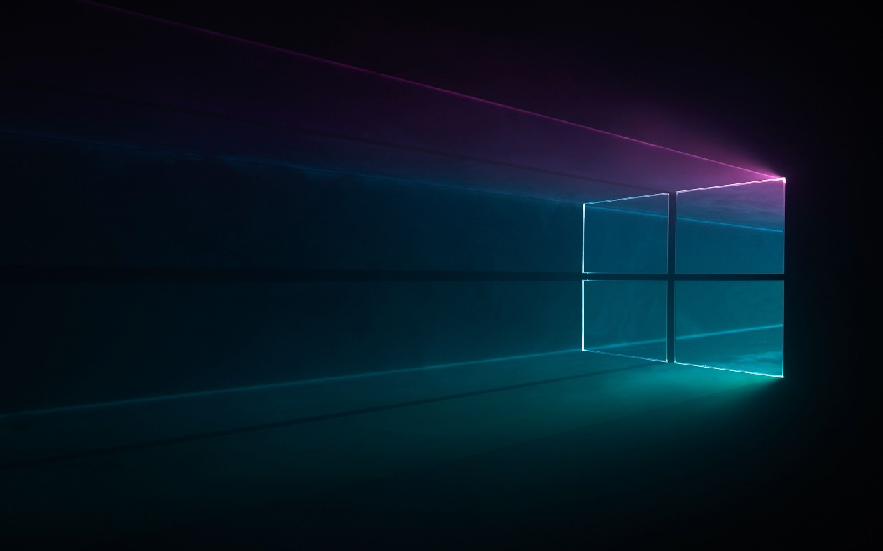


Slide 30
Swap
void swap(int *x, int *y)‏
{
int temp;
temp = *x;
*x = *y;
*y = temp;
}
  Challenge: Can you code swap function without using a temporary variable?
  Hint: Use bitwise XOR (^)

Slide 31
Swapping with Xor
void funny(int *x, int *y)
{
*x = *x ^ *y; /* #1 */
*y = *x ^ *y; /* #2 */
*x = *x ^ *y; /* #3 */
}
  Bitwise Xor is a form of addition
  With extra property that every value is its own additive inverse
    A ^ A = 0
*x
*y
Begin
A
B
1
A^B
B
2
A^B
(A^B)^B = A
3
(A^B)^A = B
A
End
B
A

Slide 32
Due tomorrow’s lecture
Why do we prefer C in this course (and in OS)?
  Who is Dennis Ritchie and Ken Thompson?
  What is the relationship of C with UNIX?
What is GNU?
  Who is Richard Stallman?
  What is GPL?
    What can (and can’t) you do with code released under GPLv1?

